Slide 1
Universitatea Tehnică din Cluj-Napoca
Facultatea de Automatică și Calculatoare
Departamentul Calculatoare
PREDICȚIA ȘI OPTIMIZAREA CONSUMULUI ENERGETIC ÎN INTERVALE DE VÂRF ÎN CLĂDIRI NON-REZIDENȚIALE UTILIZÂND ALGORITMI METAEURISTICI
Student: Daniel-Ioan Boar
Coordonator: Asist. Ing. Mircea Gabriel Antonesi
Departamentul Calculatoare
Universitatea Tehnică din Cluj-Napoca
Cluj-Napoca, Romania
IULIE 2025

Slide 2
Cuprins
Context și Motivație
State of the Art
Soluția propusă
Setul de date
Rezultate
Concluzii
Bibliografie
https://dsrl.eu/

Slide 3
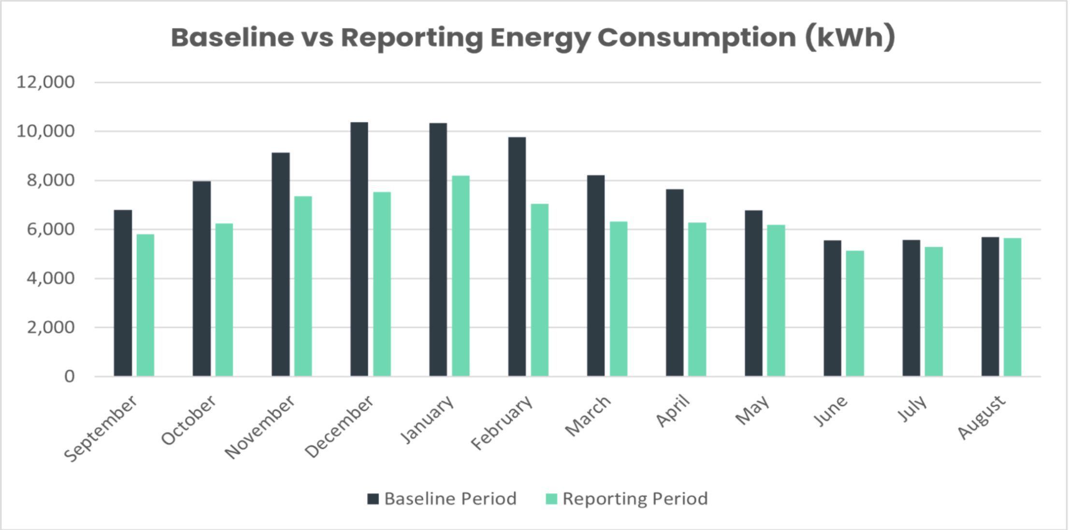
Context și Motivație
Context
clădirile non-rezidențiale echipate cu sisteme HVAC au un impact semnificativ asupra consumului total de energie
sistemele HVAC sunt responsabile pentru o mare parte din acest consum
consum ridicat de energie -> nevoie de optimizare
Analiza lunară a consumului real și a valorilor de referință [1]
Motivația
lipsa unor soluții de optimizare în clădirile non-rezidențiale
sistemele funcționează reactiv
nevoia unor soluții adaptabile în funcție de condiții meteo și comportamentul utilizatorilor
https://dsrl.eu/

Slide 4
State of the Art
Categorie | Abordări | Provocări
Stabilirea consumului de referință și profilului energetic | - Se folosesc modele de referință care include modul de ocupare pentru a reflecta mai bine comportamentul real al clădirii [2][3] | - Nu se ține cont de variabilitatea zilnică și de particularitățile comportamentale ale utilizatorilor
Predicția consumului cu algoritmi de Machine Learning | - Combinarea modelelor (LSTM, MLP și Random Forest) pentru estimarea consumului orar sau zilnic, pe baza datelor istorice și meteorologice [4][5][6] | - Modelele sunt sensibile la calitatea și granularitatea datelor de intrare, iar selecția necorespunzătoare a caracteristicilor reduce performanța predicției
Optimizarea controlului în clădirile inteligente echipate cu sisteme HVAC | - ACO, PSO și GA sunt aplicați pe date reale pentru reducerea consumului și a vârfurilor de sarcină [7][8][9] | - Performanța depinde de parametrii și stabilitatea este influențată de configurări greșite
Integrarea predicției cu algoritmi de optimizare | - Se combină modelele de predicție (LSTM) cu optimizatori (PSO, GA, MPC) pentru ajustarea consumului în timp real [9] | - Complexitate mare și cost computațional ridicat.
https://dsrl.eu/

Slide 5
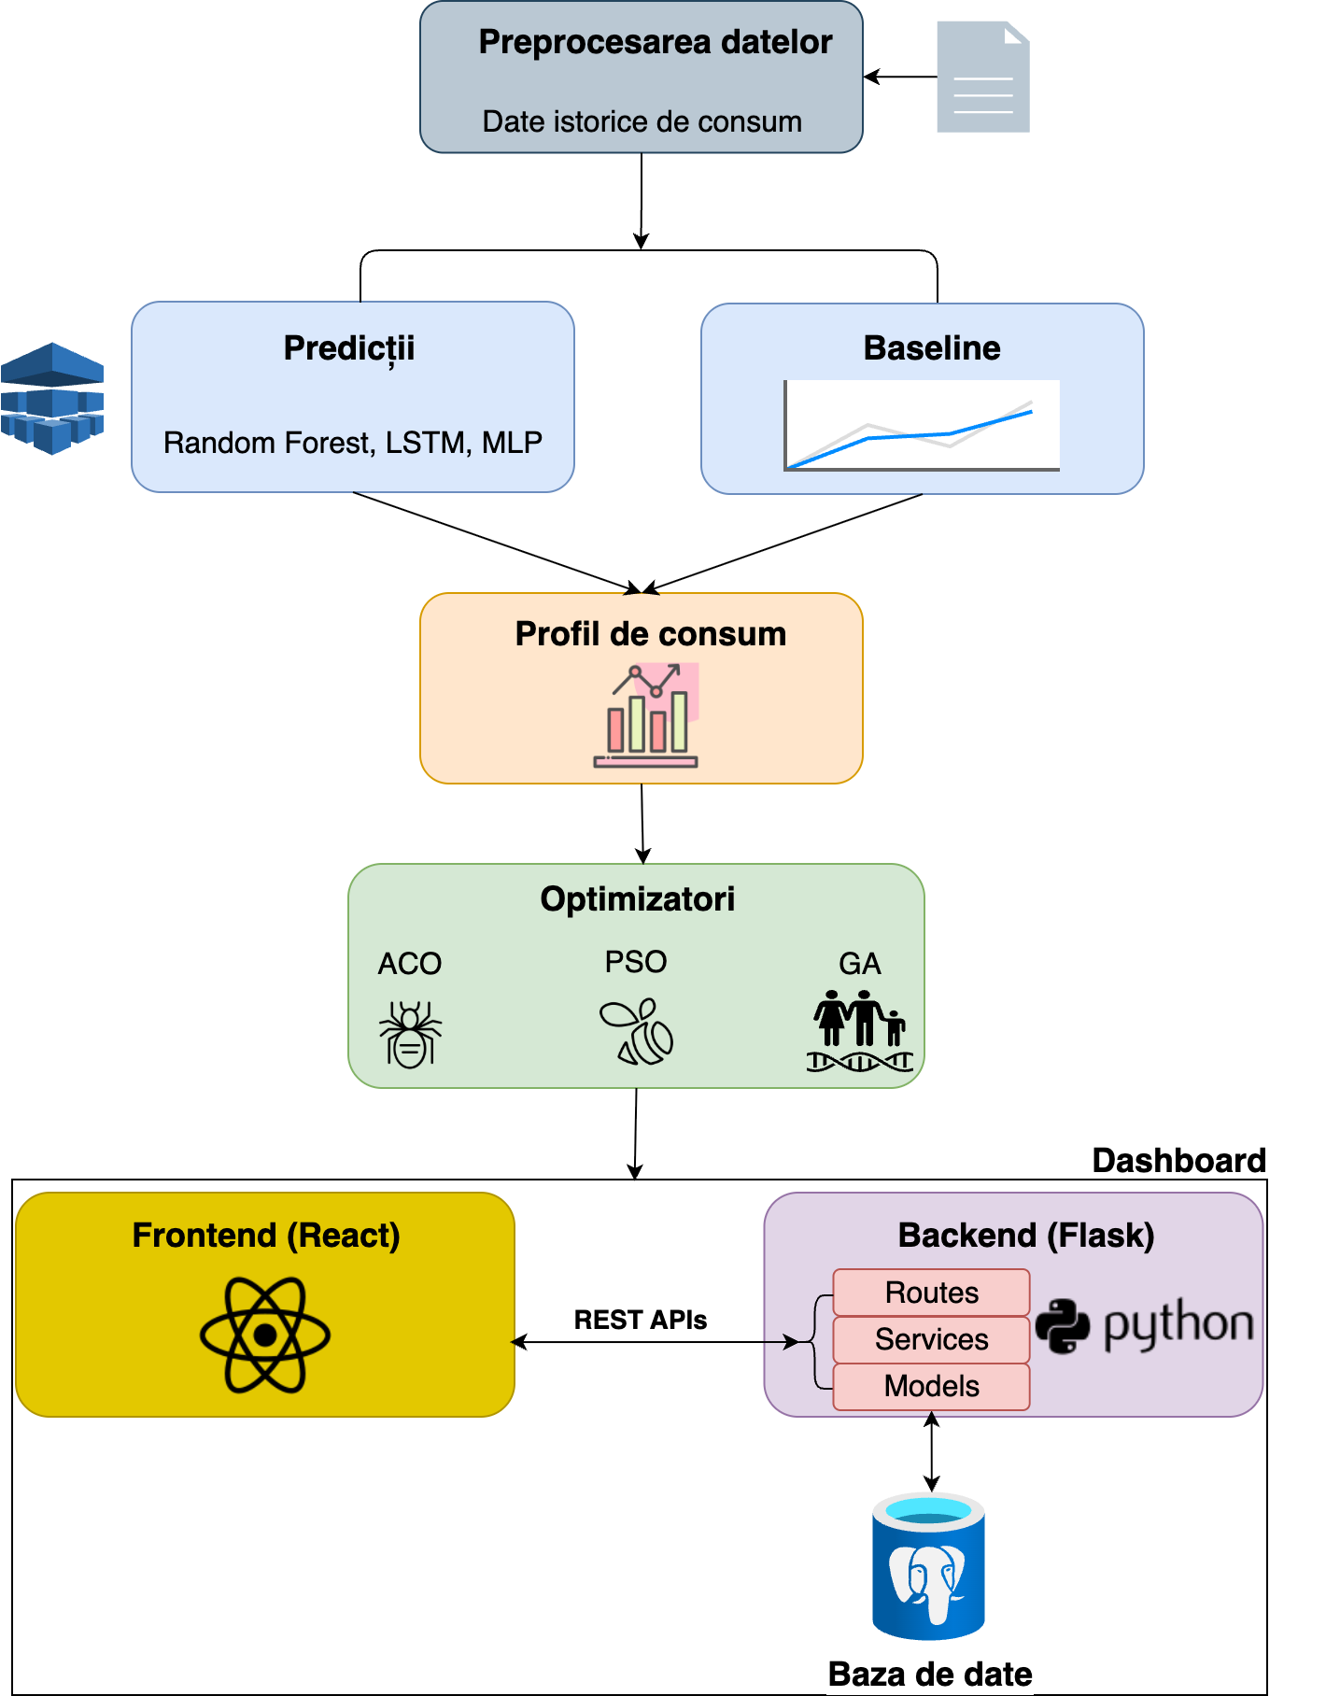
Soluția propusă Arhitectura conceptuală a aplicației
5 module principale: Preprocesarea datelor, Baseline și Predicții, Profil de consum, Optimizatori și Dashboard-ul
https://dsrl.eu/

Slide 6
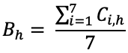
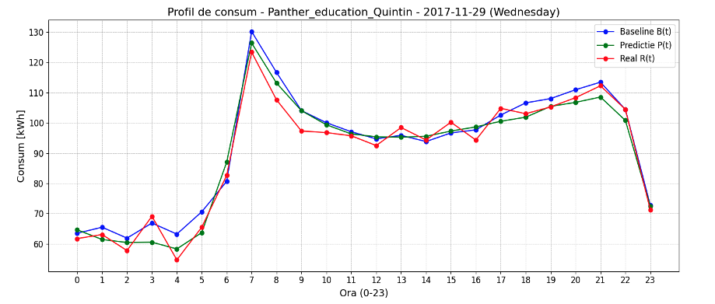
Soluția propusă
Preprocesarea datelor
date istorice de consum și date meteorologice
Etape:
înlocuirea valorilor lipsă
agregarea orară a consumului
extragerea caracteristicilor temporale
Baseline
se calculează pentru fiecare oră, pe baza mediei istorice a zilelor similare
Profil de consum
imagine orară a consumului energetic
important pentru input-ul optimizatorilor
Predicții​
modele ML pentru estimarea consumului zilnic (Random Forest, MLP, LSTM​)
fiecare model utilizează un set complex de feature-uri: energetice (lag-uri), temporale (oră, zi, lună) și meteorologice (temperatură, umiditate)
https://dsrl.eu/

Slide 7
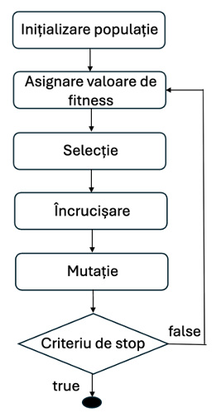
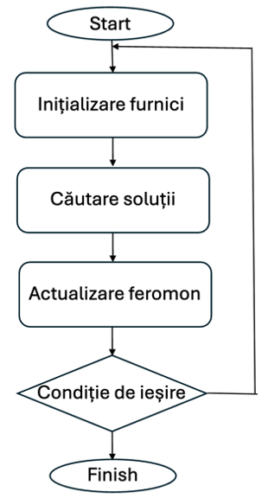
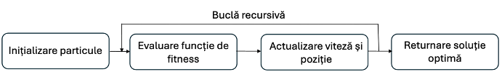
Soluția propusă Algoritmii de optimizare utilizați
Diagrama de funcționare pentru Genetic Algorithm
Diagrama algoritmului de optimizare ACO
Reprezentarea funcționalității algoritmului PSO
particulele se mișcă prin spațiul soluțiilor
Diferențe principale:
GA folosește evoluție prin generații
ACO simulează trasee optime prin depunerea și evaporarea feromonilor
PSO se bazează pe mișcare și memorare a celor mai bune poziții
evoluează populații prin selecție, încrucișare și mutație
furnicile marchează rutele eficiente prin depunerea de feromoni
https://dsrl.eu/

Slide 8
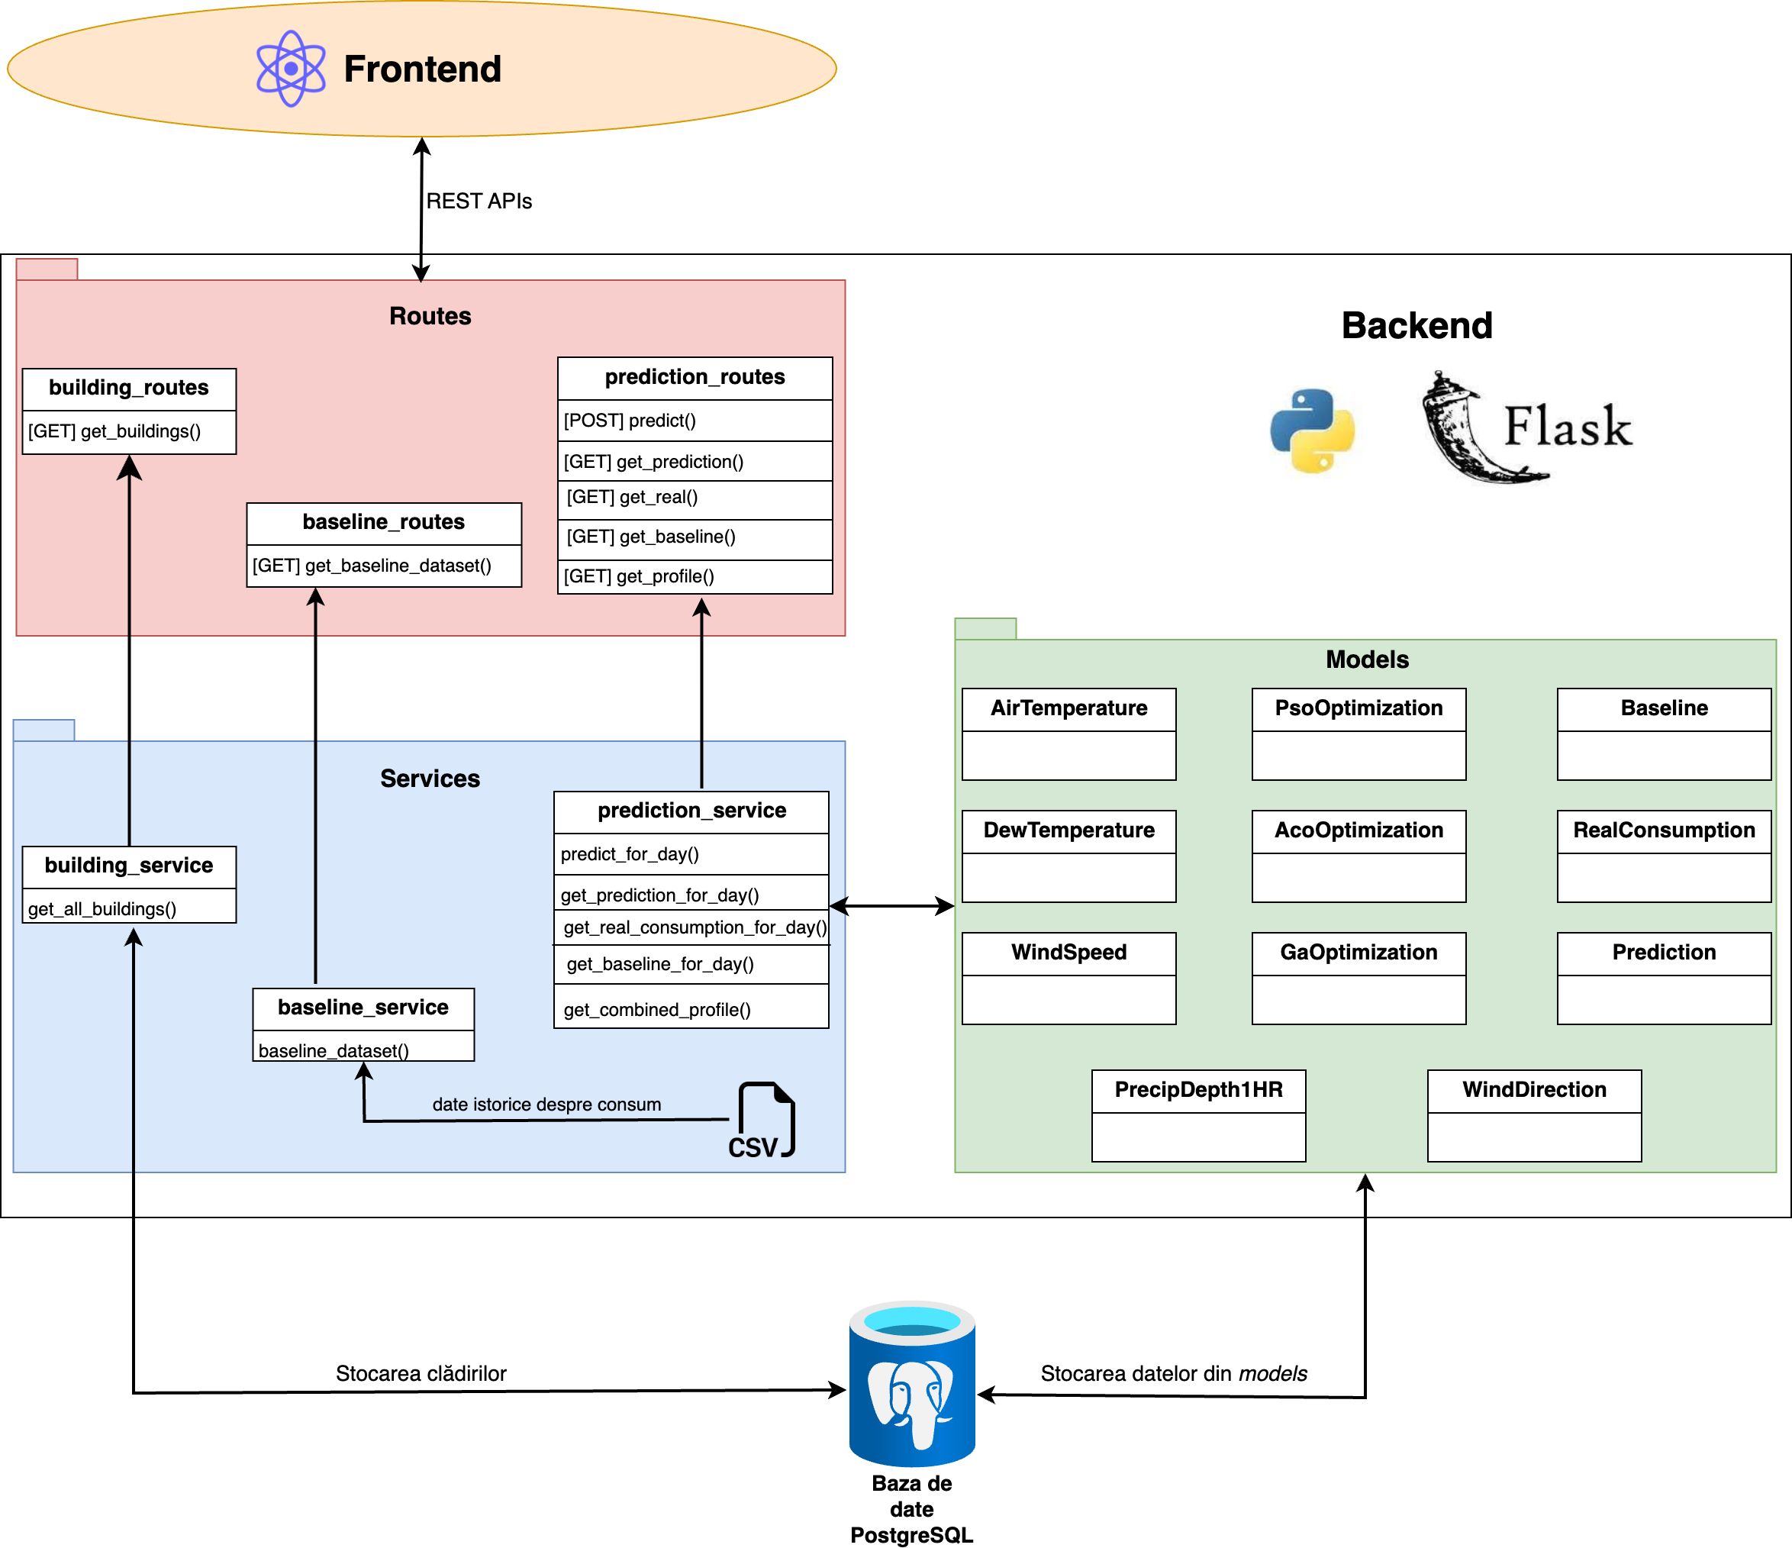
Soluția propusă Aplicația Dashboard (Diagrama arhitecturală)
arhitectură client-server, cu frontend în React și backend în Flask
backend-ul modular
date gestionate prin API-uri REST și stocate în PostgreSQL
https://dsrl.eu/

Slide 9
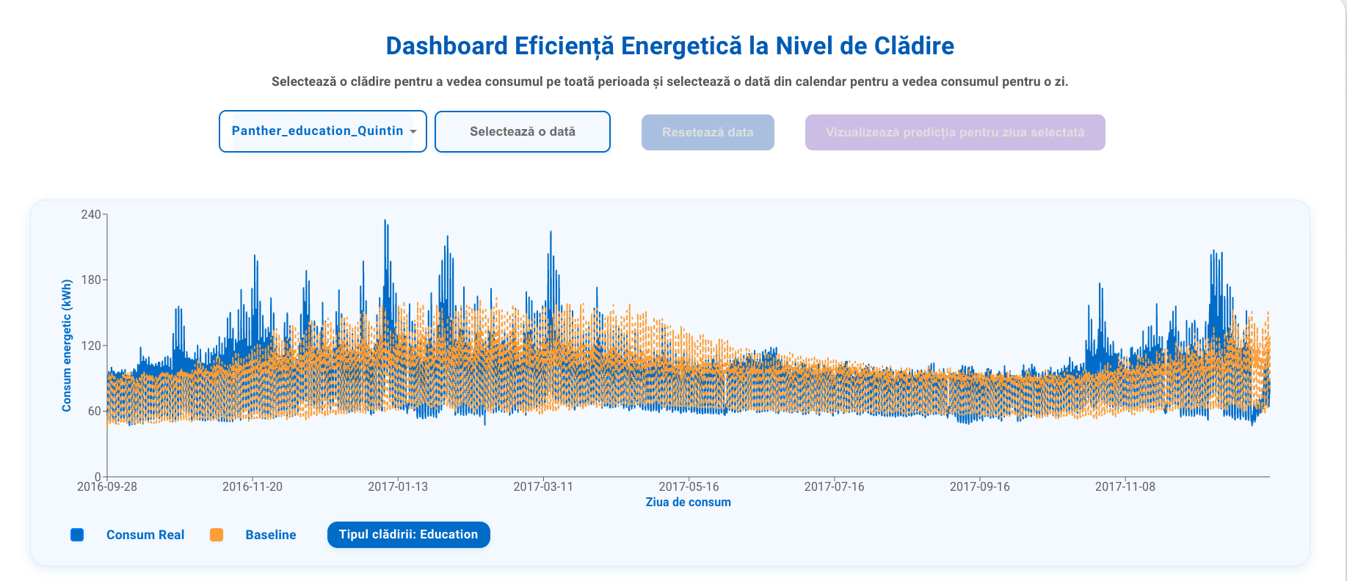
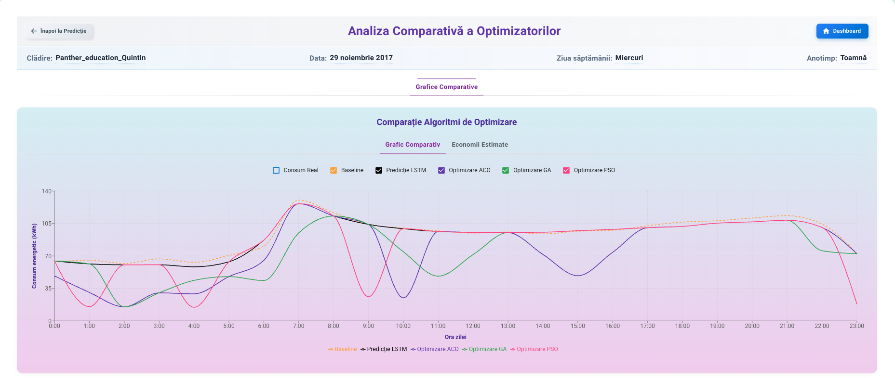
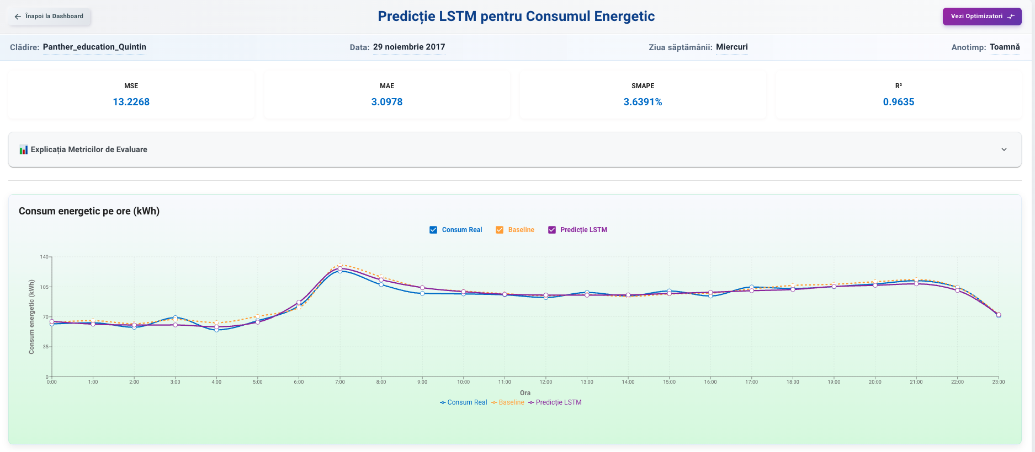
Soluția propusă Dashboard (Vizualizare)
frontend dezvoltat în React cu TypeScript
3 pagini principale
https://dsrl.eu/

Slide 10
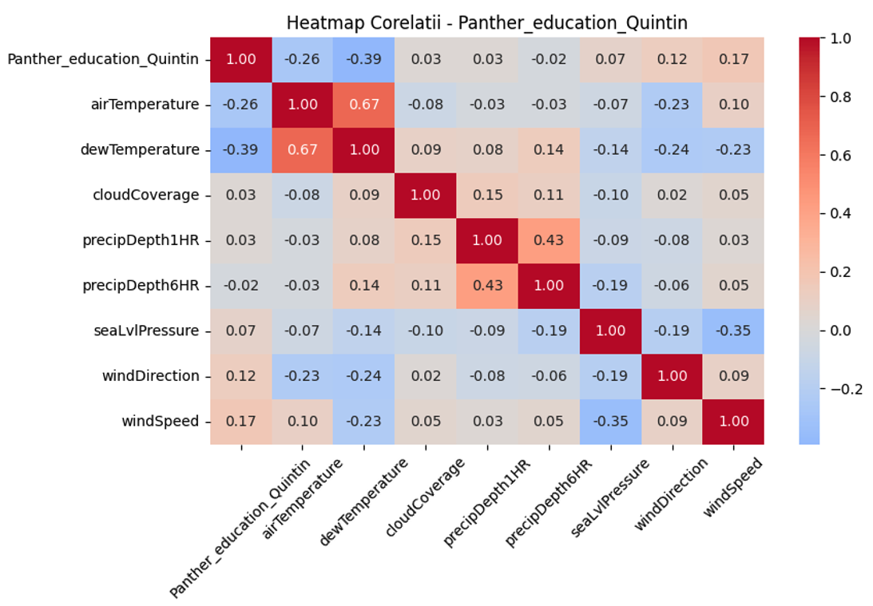
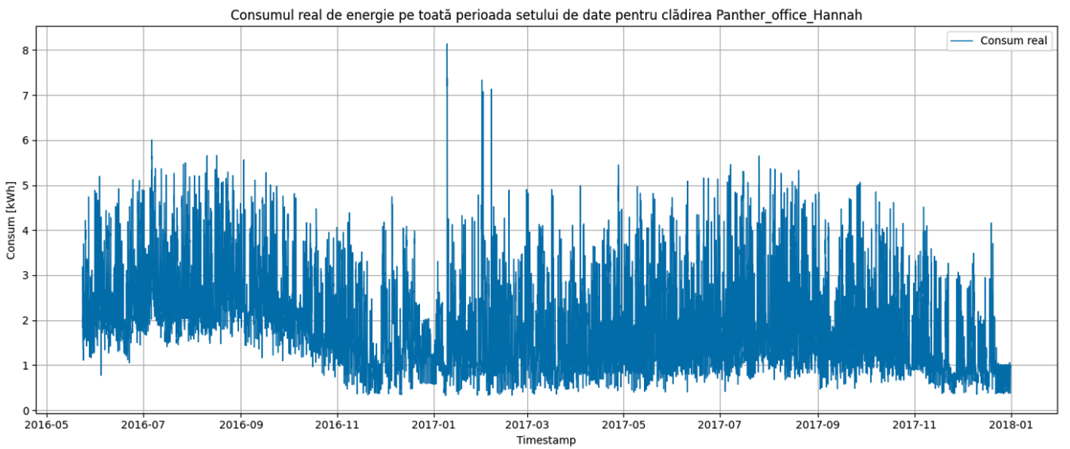
Setul de date
perioadă de 2 ani (2016-2017)
30 de clădiri non-rezidențiale din statul Florida
date istorice de consum și date meteorologice
s-a aplicat coeficientul Pearson pentru corelația între consum și variabile meteorologice
https://dsrl.eu/

Slide 11
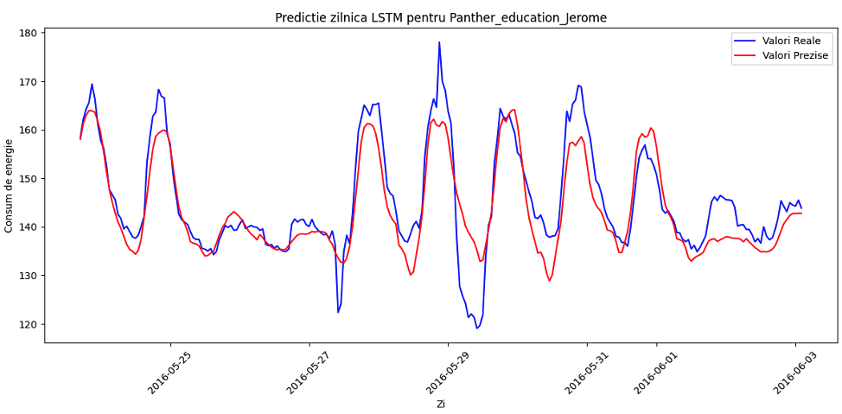
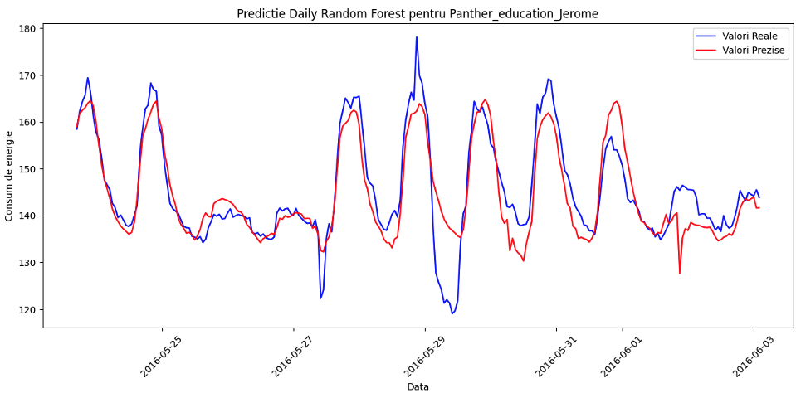
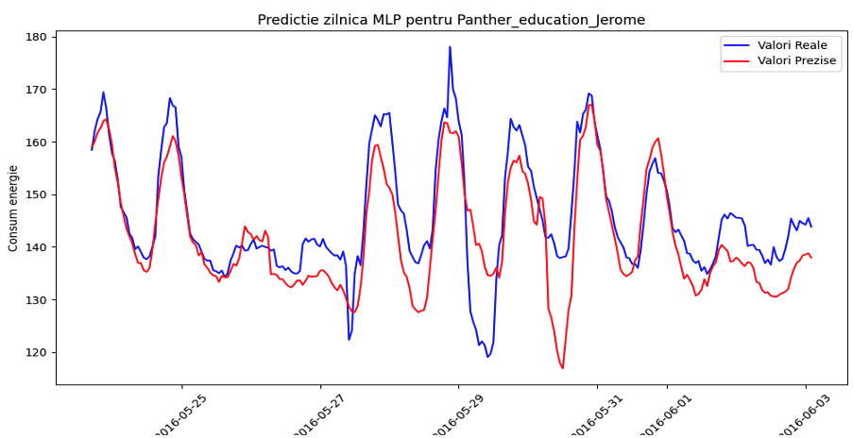
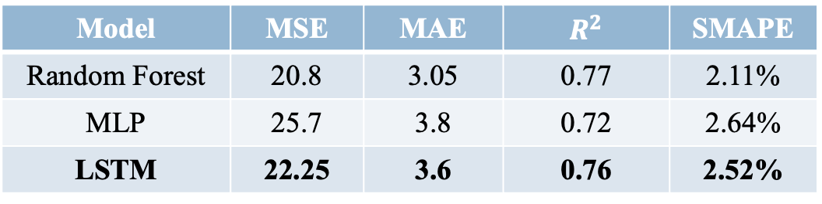
Rezultate Modele de predicție
Model | MSE | MAE | $$R^{2}$$ | SMAPE
Random Forest | 20.8 | 3.05 | 0.77 | 2.11%
MLP | 25.7 | 3.8 | 0.72 | 2.64%
LSTM | 22.25 | 3.6 | 0.76 | 2.52%
https://dsrl.eu/

Slide 12
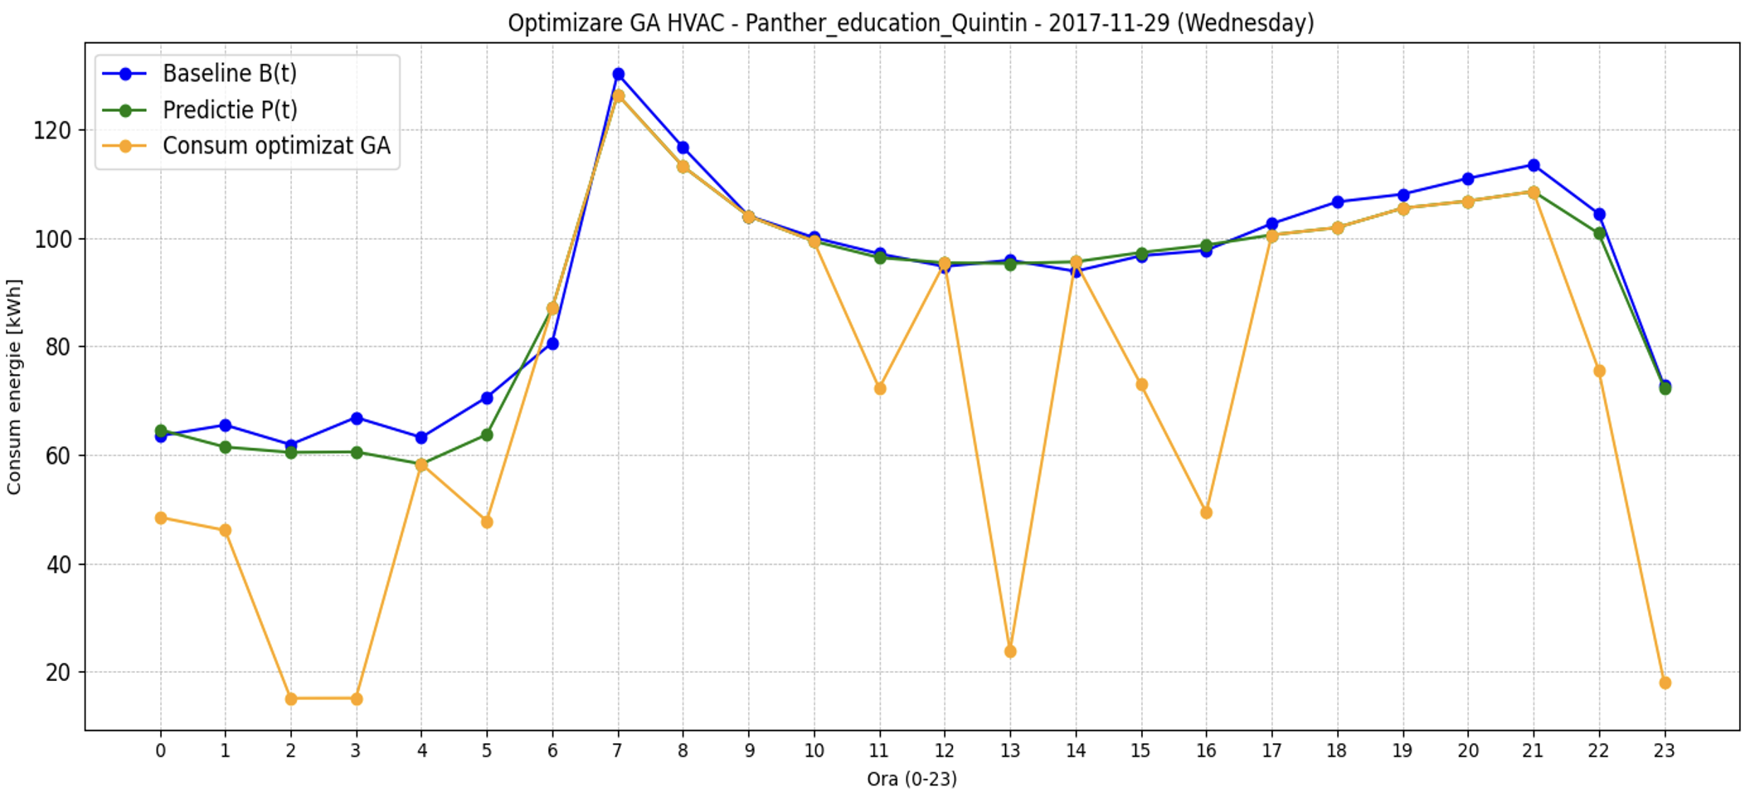
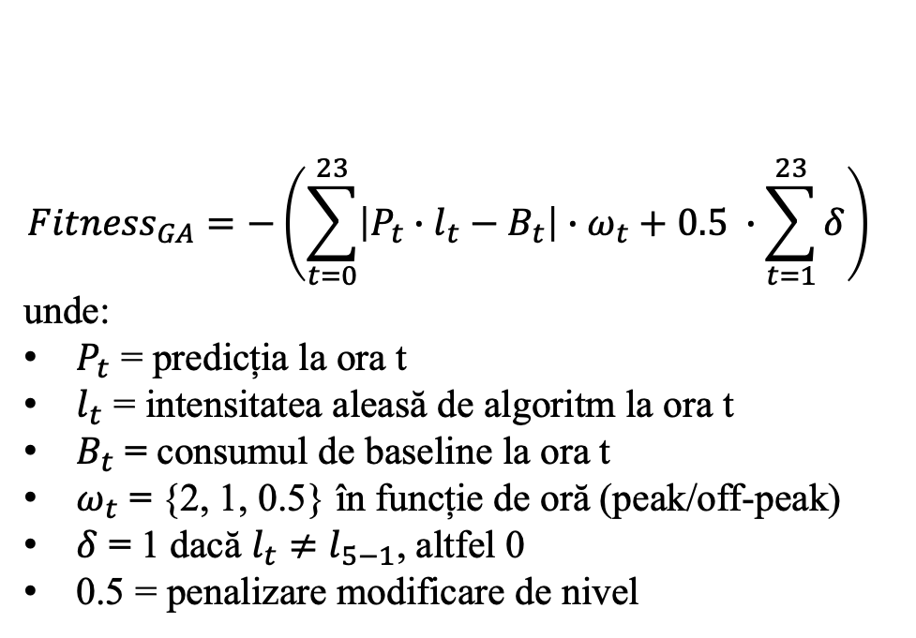
Rezultate Algoritmii de optimizare (GA)
$${Fitness}_{GA}=−\left(\sum_{t=0}^{23}{\left|P_{t}∙l_{t}−B_{t}\right|∙ω_{t}+0.5 }∙\sum_{t=1}^{23}{δ}\right)$$
unde:
$P_{t}$ = predicția la ora t
$l_{t}$ = intensitatea aleasă de algoritm la ora t
$B_{t}$ = consumul de baseline la ora t
$ω_{t}$ = {2, 1, 0.5} în funcție de oră (peak/off-peak)
$δ$ = 1 dacă $l_{t}≠$ $l_{5−1}$, altfel 0
0.5 = penalizare modificare de nivel
reduce consumul în intervalele off-peak
fluctuații în mijlocul zilei
penalizare la fiecare modificare de nivel între ore
https://dsrl.eu/

Slide 13
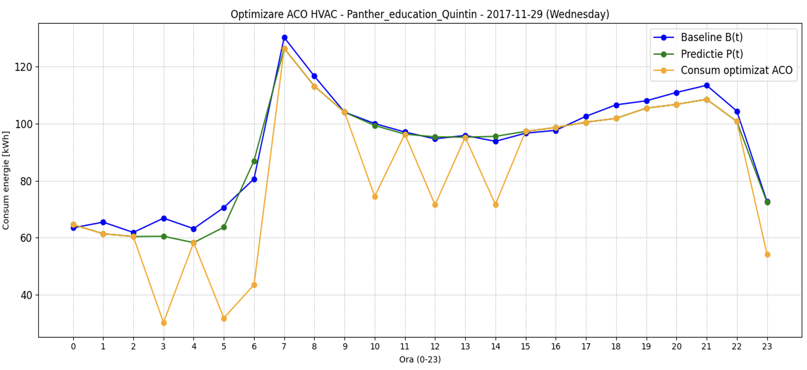
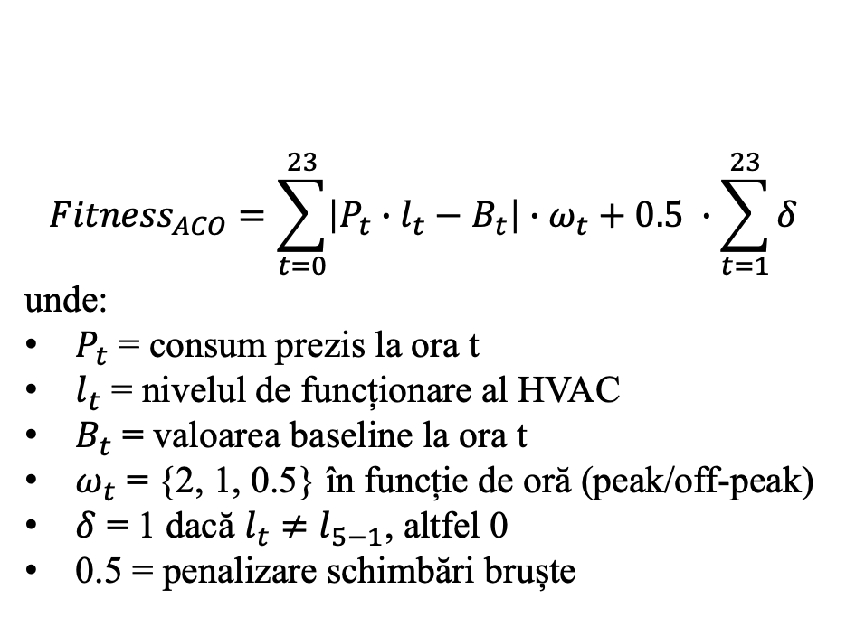
Rezultate Algoritmii de optimizare (ACO)
$${Fitness}_{ACO}=\sum_{t=0}^{23}{\left|P_{t}∙l_{t}−B_{t}\right|∙ω_{t}+0.5 }∙\sum_{t=1}^{23}{δ}$$
unde:
$P_{t}$ = consum prezis la ora t
$l_{t}$ = nivelul de funcționare al HVAC
$B_{t}$ = valoarea baseline la ora t
$ω_{t}$ = {2, 1, 0.5} în funcție de oră (peak/off-peak)
$δ$ = 1 dacă $l_{t}≠$ $l_{5−1}$, altfel 0
0.5 = penalizare schimbări bruște
reduce consumul în orele de off-peak
variații bruște în timpul zilei
produce instabilitate orară
evaluarea prin deviația față de baseline
https://dsrl.eu/

Slide 14
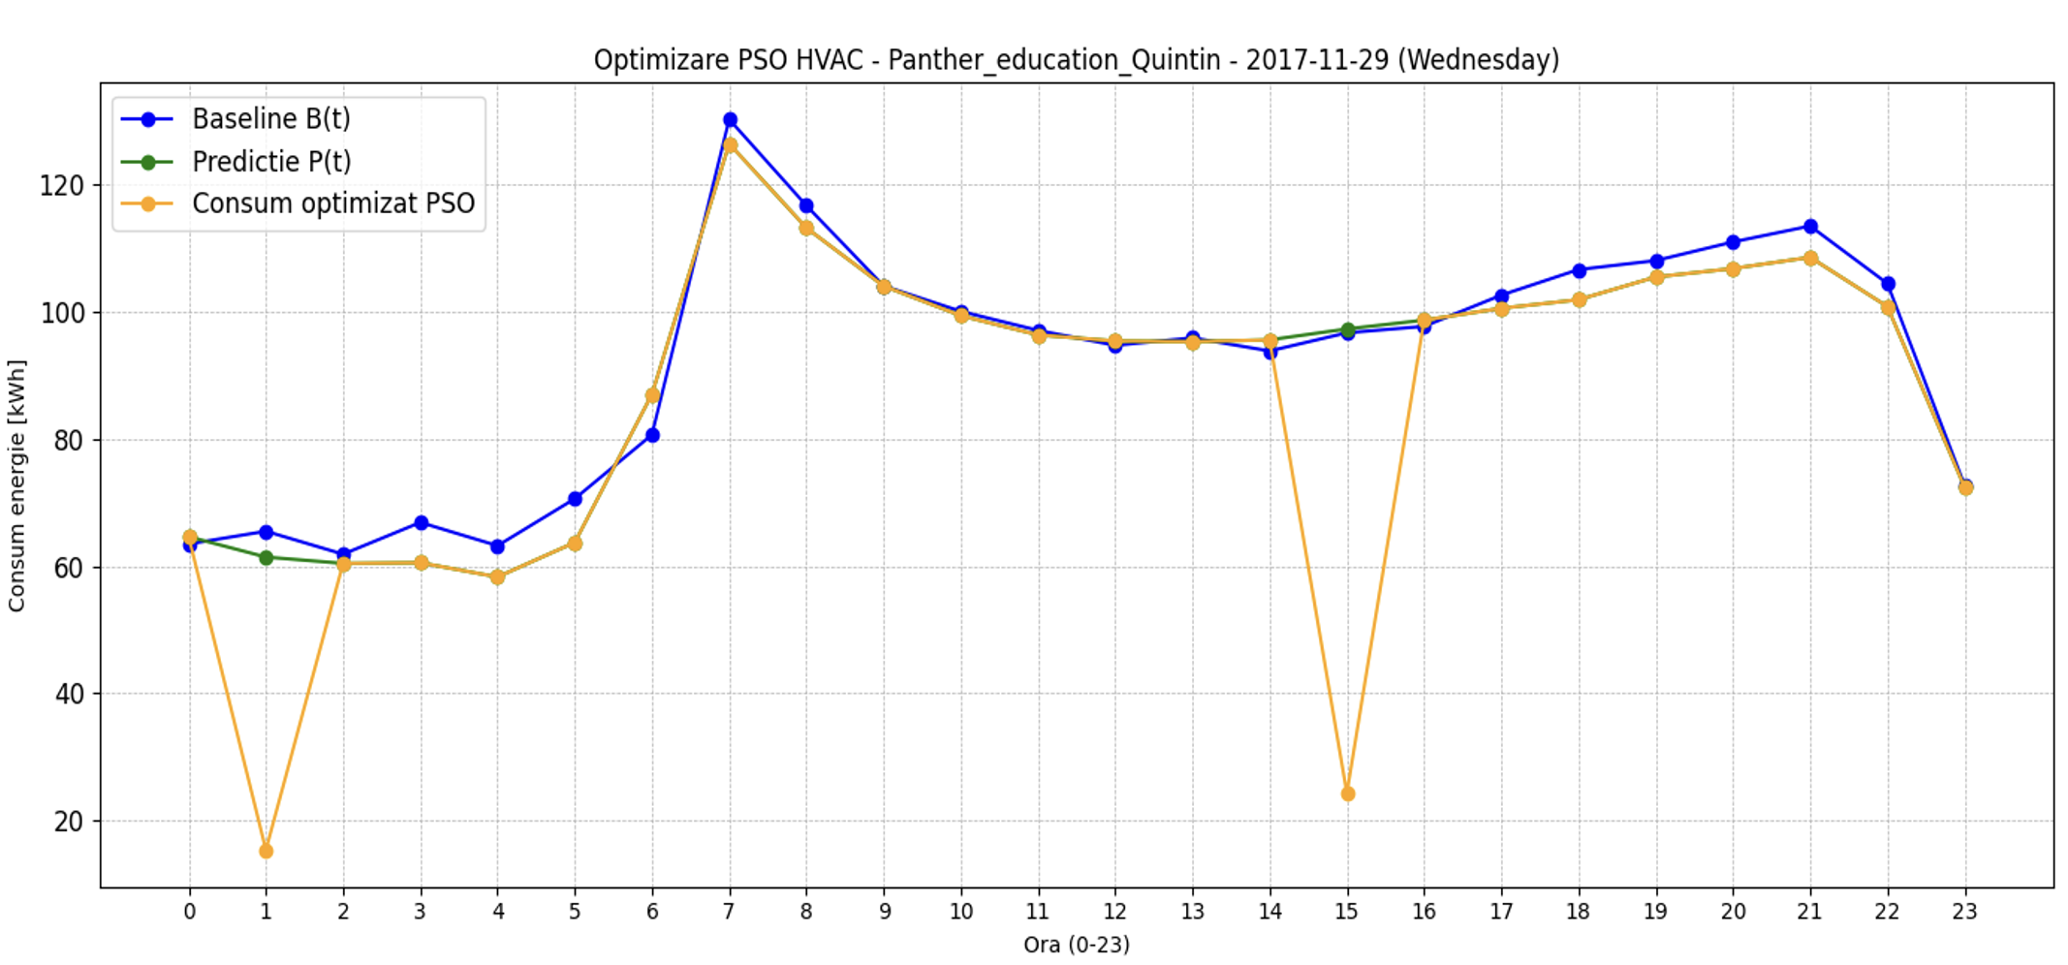
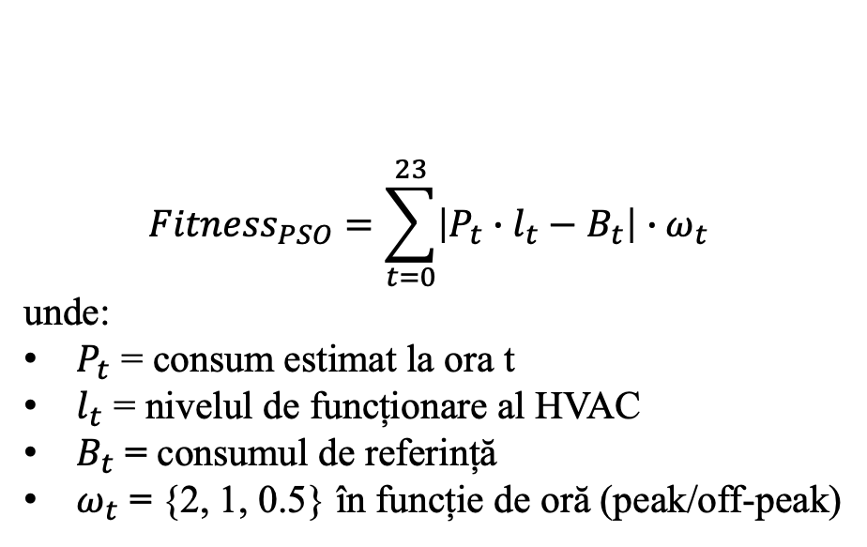
Rezultate Algoritmii de optimizare (PSO)
$${Fitness}_{PSO}=\sum_{t=0}^{23}{\left|P_{t}∙l_{t}−B_{t}\right|∙ω_{t} }$$
unde:
$P_{t}$ = consum estimat la ora t
$l_{t}$ = nivelul de funcționare al HVAC
$B_{t}$ = consumul de referință
$ω_{t}$ = {2, 1, 0.5} în funcție de oră (peak/off-peak)
menține un profil stabil și real
schimbări ușoare și scăderi progresive
păstrează forma predicției, evită schimbările bruște
https://dsrl.eu/

Slide 15
Concluzii
Am dezvoltat o soluție care intergrează atât predicția zilnică cât și optimizarea consumului energetic în clădiri non-rezidențiale
Modelul LSTM a oferit cele mai bune performanțe pentru predicția zilnică
Aplicația a fost testată pe date reale și este accesibilă printr-o intrefață web
Potențiale limitări
Lipsa datelor istorice și calitatea acestora influențează mult performanța aplicației
Cost computațional ridicat pentru antrenare și optimizare
Lipsa reacției rapide la evenimente neprevăzute (întreruperi de curent)
Direcții viitoare de dezvoltare
Extinderea optimizării pe termen lung (săptămâni/luni)
Integrare completă cu senzori IoT pentru date în timp real
Testare pe clădiri din diferite zone geografice
https://dsrl.eu/

Slide 16
Bibliografie
[1] A. Doherty, „Hark,” 29 April 2021. [Interactiv]. Available: https://harksys.com/blog/what-are-energy-baselines-enb/
[2] S. Ley, J. L. Mathieu și R. K. Jain, „Performance of Existing Methods in Baselining Demand Response From Commercial Building HVAC Fans,” Journal of Engineering for Sustainable Buildings and Cities, vol. 2, pp. 1-12, 2021
[3] Z. Yang, A. Ghahramani și B. Becerik-Gerber, „Building occupancy diversity and HVAC (heating, ventilation, and air conditioning) system energy efficiency,” Energy, vol. 109, pp. 641-649, 2016
[4] J. Q. Wang, Yu Du, J. Wang, „LSTM based long-term energy consumption prediction with periodicity,” Energy, vol. 197, 2020
[5] S. Afzal, B. M. Ziapour, A. Shokfri, H. Shakibi și B. Sobhani, „Building energy consumption prediction using multilayer perceptron neural network-assisted models; comparison of different optimization algorithms,” Energy, vol. 282, 2023
[6] Z. Wang, Y. Wang, R. Zeng, R. S. Srinivasan și S. Ahrentzen, „Random Forest based hourly building energy prediction,” Energy & Buildings, vol. 171, pp. 11-25, 2018
[7] K. Bamdad, M. E. Cholette, L. Guan și J. Bell, „Ant colony algorithm for building energy optimization problems and comparison with benchmark algorithms,” Energy and Buildings, vol. 154, pp. 404-414, 2017
[8] M. Ala'raj, M. Radi, M. F. Abbod, M. Majdalawieh și M. Parodi, „Data-driven based HVAC optimization approaches: A Systematic Literature Review,” Journal of Building Engineering, vol. 46, 2022
[9] A. Garces-Jimenez, J-M. Gomez-Pulido, N. Gallego-Salvador și A-J. Garcia- Tejedor, „Genetic and Swarm Algorithms for Optimizing the Control of Building HVAC Systems Using Real Data: A comparative Study,” Mathematics, vol. 9, 2021
[10] W. Koehrsen, 27 December 2017. [Interactiv]. Available: https://williamkoehrsen.medium.com/random-forest-simple-explanation-377895a60d2d
https://dsrl.eu/

Slide 17
Mulțumesc pentru atenție!
https://dsrl.eu/

